Slide 1
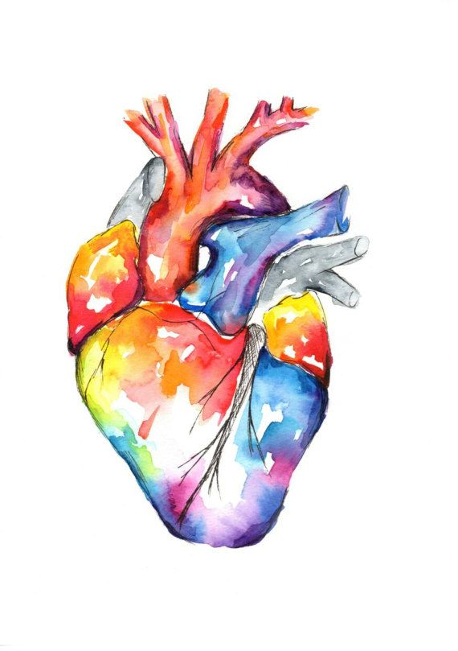
TALLERES INTEGRADOS III CASO CARDIOLOGÍA
Autorizado por Dr. Vicente Arrarte
María Marco Gómez
NºExp. 1817

Slide 2
MC: Hombre 59 años traído a urgencias remitido desde centro de salud de San Vicente por dolor torácico opresivo(1 semana de evolución, haciéndose constante el día 10/2/19)irradiado a miembro superior izquierdo.
No RAM. DLP, no HTA ni DM. Consumo esporádico de tabaco (5-6 cigarrillos/ día desde hace 40 años), no hábito enólico.
At. Personales: SAOS.
QX: hernioplastia inguinal derecha.
EF: Afebril. TA:100/70. FC: 64 lpm. Sat O2: 98% aire ambiente. AC: rítmica y sin soplos, AP: MVC.
Analítica: elevación CK (2428U/l), pro-BNP (2888 pg/ml) y de troponina T ultrasensible (7550 ng/l)
Rx tórax anodina, el siguiente paso al ECG sería realizar un cateterismo con finalidad diagnóstica y terapéutica.
TTO habitual: CPAP y loracepam.
Notes:
MC: Hombre 59 años traído a urgencias remitido desde centro de salud de San Vicente por dolor torácico opresivo(1 semana de evolución, haciéndose constante el día 10/1/19)irradiado a miembro superior izquierdo.
No RAMc. DLP, no HTA ni DM. Consumo esporádico de tabaco (5/6 cigarrillos día desde hace 40 años), no hábito enólico.
At. Personales: SAOS.
QX: hernioplastia inguinal derecha.
EF: Afebril. TA:100/70. FC: 64 lpm. Sat O2: 98% aire ambiente. AC: rítmica y sin soplos, AP: MVC.
TTO habitual: CPAP y loracepam.

Slide 3
ECG

Slide 4
Diagnóstico
60 lpm, rítmico, ritmo sinusal, PR de 0’20s, eje 60º, onda Q patológica (necrosis, con voltaje mayor a ¼ del voltaje de la onda R) y ascenso del segmento ST en las derivaciones V1-V5.
Junto con la clínica típica y la elevación de troponinas
Infarto agudo de miocardio, oclusión de la DA proximal.

